Slide 1

宏远建设
HONGYUANCONSTRUCTION
BUILD A BETTER TOMORROW
匠心筑造 美好未来
建筑城市价值 创享品质生活
CONSTRUCTIONCREATESURBAN VALUE
AND SHARESA BETTERLIFE
专业|责任|创新|共赢
PROFESSIONAL RESPONSIBLE INNOVATIVE WIN-WIN

Slide 2
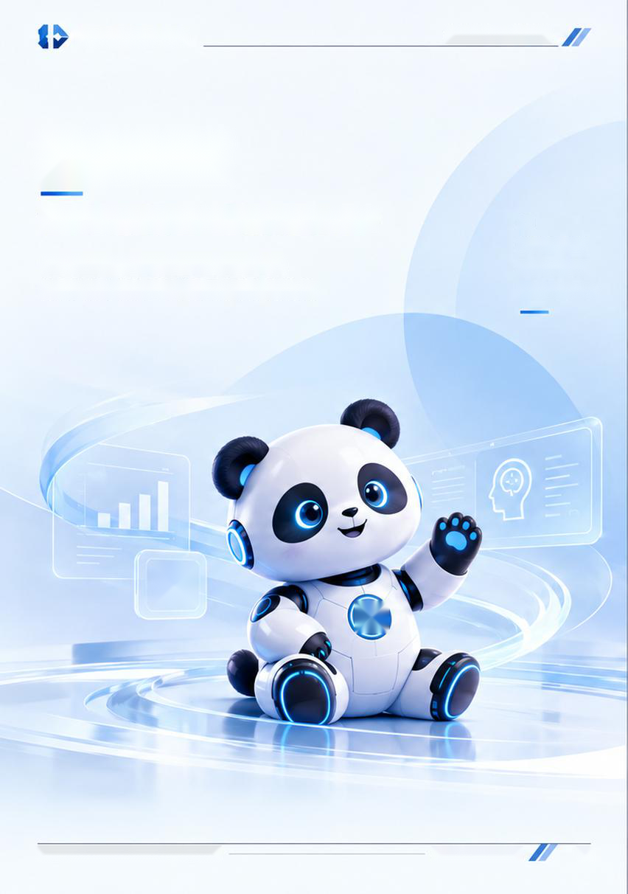
郑州莱奥特科技
柯幻熊猫 · AI 智能体
柯幻熊猫
让 AI 更懂行业 让智能更近人心
AI
以人工智能为引擎， 连接场景与价值，
为行业数字化转型提供更可靠的智能伙伴。
CREATES
A BETTER
TOMORROW
AI
AI
Zhengzhou Lai'aote Technology Co.,Ltd.
柯幻猫· A I智 能体
01

Slide 3



郑州莱奥特科技
目录
CONTENTS
03
技术实力
技术架构
核心算法
数据安全
研发创新
15
01
关于我们
01
04
行业应用
公司简介
发展历程
核心优势
企业文化
21
智慧政务
智慧教育
智慧医疗
企业服务
更多行业场景
02
05
客户案例
产品与解决方案
07
27
产品体系
核心功能
行业解决方案
应用场景
典型案例
客户价值
合作伙伴
06
未来展望
发展战略
生态布局
与您共建智能未来
33
02

Slide 4



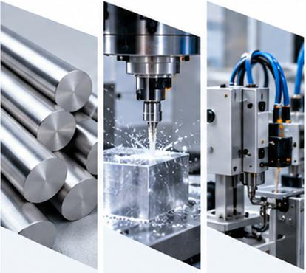
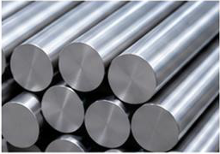
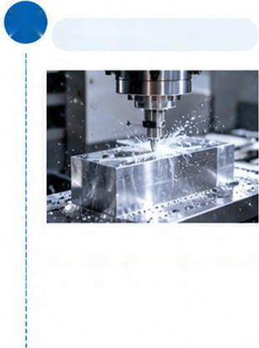



郑州莱奥特科技
柯幻解猫 · AI 智能体
P20 | 制造工艺 · 生产流程
制造工艺 · 生产流程
从原材料到成品的全流程品控体系， 确保每一件产品的稳定与可靠。
01
原材料准备
选用优质原材料， 经过严格的来料
检验， 确保材料性能符合标准要求，
从源头保障产品质量。
02
精密加工制造
原材料
精密加工
装配检测
精选优质原料
严格来料检测
确保产品品质
的稳定性
高精度设备加工
多道工序控制
保证尺寸精度
与一致性
标准化装配流程
多维度质量检测
确保产品性能
稳定可靠
采用先进的数控加工设备， 按照工艺
标准进行精密加工， 确保产品尺寸
精度和表面质量。
Zhengzhou LaiaoteTechnology Co.,Ltd.
柯 幻熊猫· A 智 能体
20

Slide 5


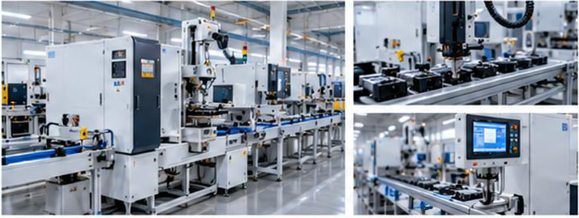


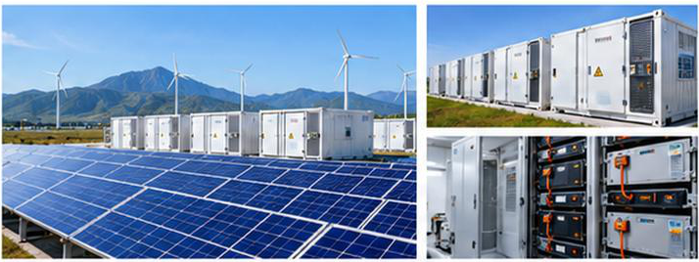
郑州莱奥特科技
柯幻熊猫 · AI 智能体
P10 | 案例合集· 多图网格
案例合集 · 多图网格
覆盖多行业应用场景， 以可靠品质和定制化 方案， 助力客户实现更大价值。
01
工业自动化生产线
为某知名制造企业提供定制化自动化生产线解决方案， 实现了生产效率提升4 0%，
产品不良率降低 60%， 得到客户高度认可。
02
新能源行业应用
为新能源领域客户提供核心部件及系统集成方案， 产品广泛应用于储能、 光伏等领域，
助力客户实现绿色低碳发展。
Zhengzhou Laiaote Technology Co.,Ltd.
柯 幻需猫· A I驾 能体
10

Slide 6

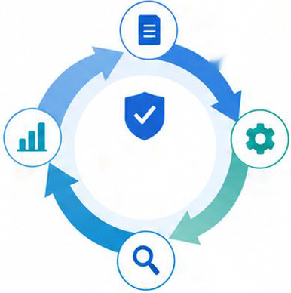






郑州莱奥特科技
柯幻熊 猫· AI 智能体
P21 1 质量管理 · 闭环图
1质量管理· 全 流程闭环
以标准化体系保障产品与服务质量， 持续改进， 形成可追溯的闭环管理
01 需求与标准
明确需求
制定标准
风险评估
标准化
全员参与
质量文化
责任到人
协同共建
持续改进
规范流翟
统一标准
可度量
数据驱动
问盟闲环
不断优化
质量管理
04 交付与改进
用户反馈
数据分析
持续优化
持续改进
客户满意
02 开发与实现
过程控制
代码审查
单元测试
03 测试与验证
功能测试
性能测试
安全测试
质量保障体系
质量目标
建立覆盖产品全生命周期的质量管理体系， 从需求、 开发、
测试到交付与运维， 形成标准化、 可追溯、 可持续改进的闭环
机制， 确保为客户提供高质量的产品与服务。
以客户价值为导向 ，持续提升产
品与服务质量， 打造可信赖的
AI 智能化解决方案。
完善的质量管理流程与标准体系
99.9%
系统稳定性
多维度测试与风险控制机制
100%
重大缺陷闭环率
基于数据的持续改进与客户反馈闭环
95%
客户满意度
Zhengzho uLe oTechT echn olog y Co.,Ltd.|郑州莱奥特科技

Slide 7

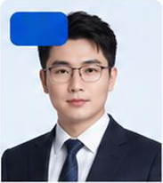

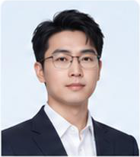






郑州莱奥特科技
柯幻熊 猫· AI 智能体
P14 | 团队介绍· 人物卡
I核心团队· 专 业创新
多元化的专业团队 ，深耕 AI 技术与行业应用， 持续创造客户价值
18%
张明远
创始人 / CEO
李思雨
技术负责人
王浩然
产品负责人
陈雅宁
运警负责人
8 +年 市场与运营经验
搜 长品牌建设与渠道拓展
推 动生态合作与商业化
10+ 年 AI 行业经验
前互联网大厂技术负责人
擅长战路规划与产品创新
A I算 法与大模型专家
8 +年 研发管理经验
· 主导核心技术架构
·5 +年 产品管理经验
深 联企业数字化领域
·擅 长需求分析与落地
团队优势
专业背景扎实
丰富的行业经验
协同创新能力
以客户为中心
· 来自国内外知名高校
具 备多学科复合能力
深耕 AI 与行业应用
· 跨领域协作机制
快 速响应客户需求
深 入理解客户场景
服务多家头部客户
提供定制化解决方案
· 持续学习与技术沉淀
· 具备规摸化落地能力
·持 续推动技术与业务融合
· 创造长期合作价值
Zhengzhou LeoTechTechnologyCo.,Ltd.|郑州莱奥特科技

Slide 8
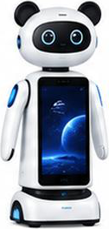
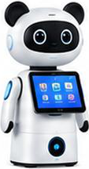
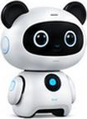









郑州莱奥特科技
柯幻熊猫 · AI 智能体
P25 | 产品参数 · 规格表
产品参数·规格表
多形态可选， 满足不同场景需求
桌面款
Mini Panda
标准款
Standard
行业款
Pro
定制款
Custom
项目 | Mini Panda | Standard | Pro | Custom
产品定位 | 桌面陪伴 | 通用服务 | 行业应用 | 定制开发
整机尺寸（高×宽×深） | 280×220×220mm | 900×420×380mm | 1320×520×480mm | 按需定制
整机重量 | 3.5kg | 18kg | 32kg | 按需定制
屏幕尺寸 | 7英寸 | 10.1英寸 | 21.5英寸 | 按需定制
分辨率 | 1024×600 | 1280×800 | 1920×1080 | 按需定制
AI交互 | 语音/视觉/触控 | 语音/视觉/触控 | 语音/视觉/触控 | 按需定制
移动方式 | 固定桌面 | 轮式移动 | 轮式移动/电梯 | 按定制
续航时间 | 6小时 | 8-10小时 | 8-12小时 | 按需定制
网络连接 | Wi-Fi/蓝牙 | Wi-Fi/蓝牙 | Wi-Fi/蓝牙 | 按需定制
适用场景 | 家庭/个人 | 展厅/商业/教育 | 政务/医疗/金融 | 按定制
Zhengzhou LaiaoteTechnologyCo.,Ltd.|柯幻熊猫·Al 智能体
5

Slide 9
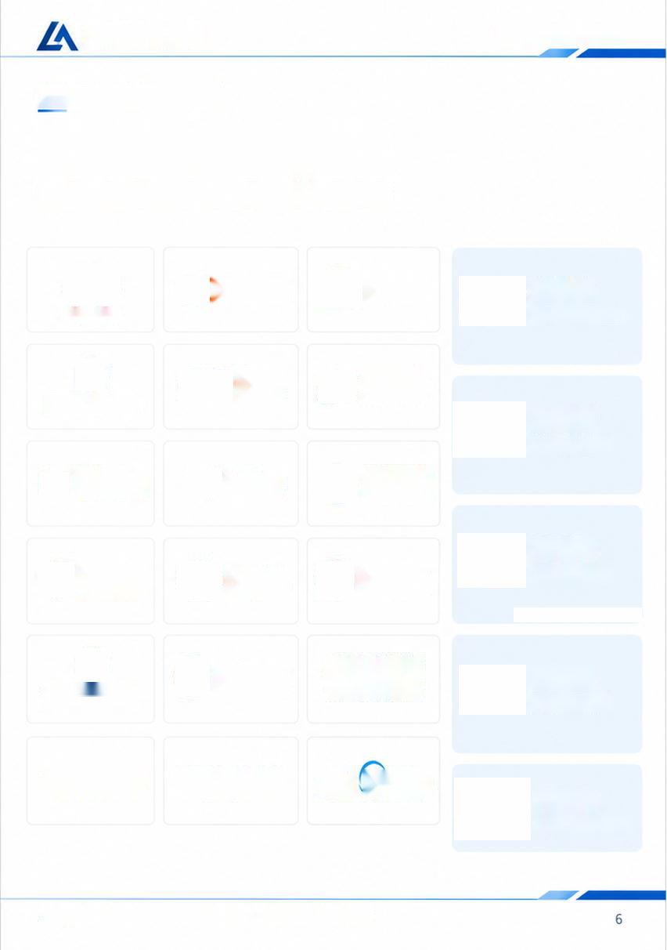



















郑州莱奥特科技
柯幻熊猫 · AI 智能体
P16 丨 合作伙伴 ·L ogo墙
合作伙伴 · Logo墙
携手行业领先伙伴 ，共建 AI 智能新生态
阿里云
腾讯云
战略合作
共建 AI 产业生态
HUAWEI
商汤
科大讯飞
百度智能云
sensetime
i FLYTEK
技术共创
联合研发创新
ByteDonce
京东
中国移动
China Mobile
字节跳动
场景落地
行业解决方案
中国电信
中国联通
Chinaunicom
中国银行
CHINA TELECOM
BAN K OFCHINA
招商银行
平安银行
生态互联
开放平台合作
中国建设银行
Chine Construction Bank
CIINAMTACHLANTSSANX
PING AN BAN K
vivo
oddo
美的
Midea
共赢发展
携手创造更大价值
Zhengzhou Lai'aoteTechnology Co.,Ltd.
柯幻熊猫 · AI 智能体

Slide 10



建筑更美好的城市生活
BUILD A BETTER
URBAN LIFE
城市
建筑
人居
未来
CITY
CONSTRUCTION
HABITAT
FUTURE
宏远建设有限公司
HONGYUAN CONSTRUCTION CO.,LTD.
400-888-1234
info@hongyuan.com
中国·北京市朝阳区未来科技城创新路8号
www.hongyuan.com
关注我们
了解更多

